Slide 1
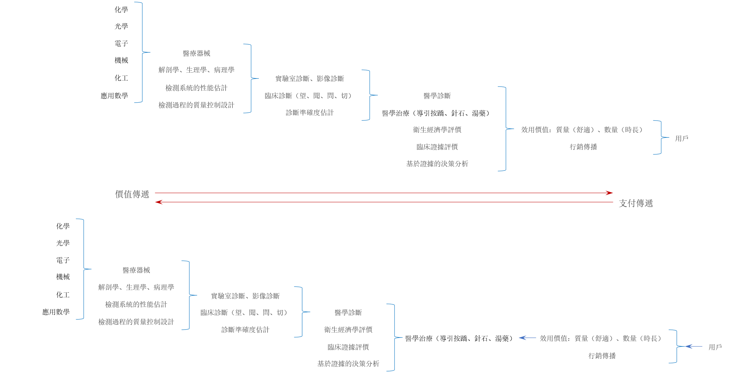

Slide 2
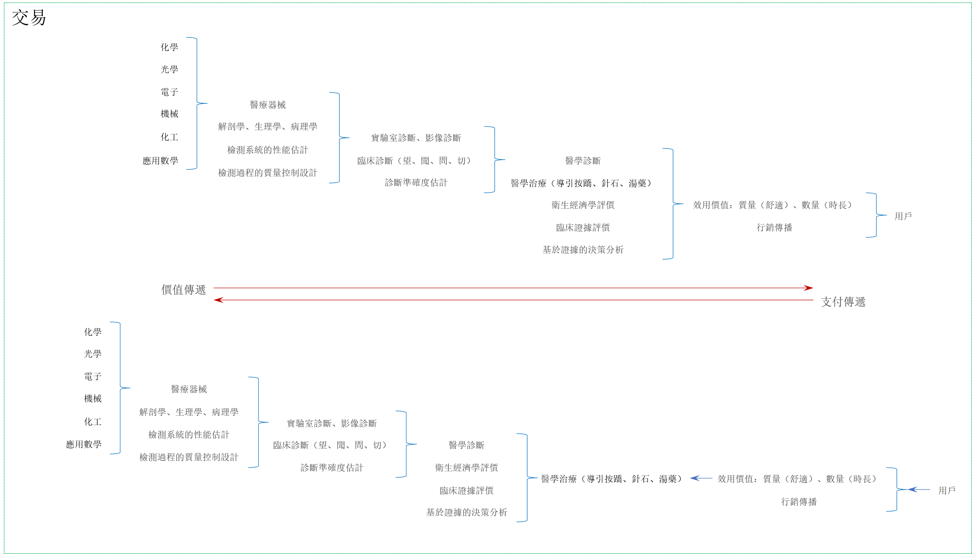

Slide 3
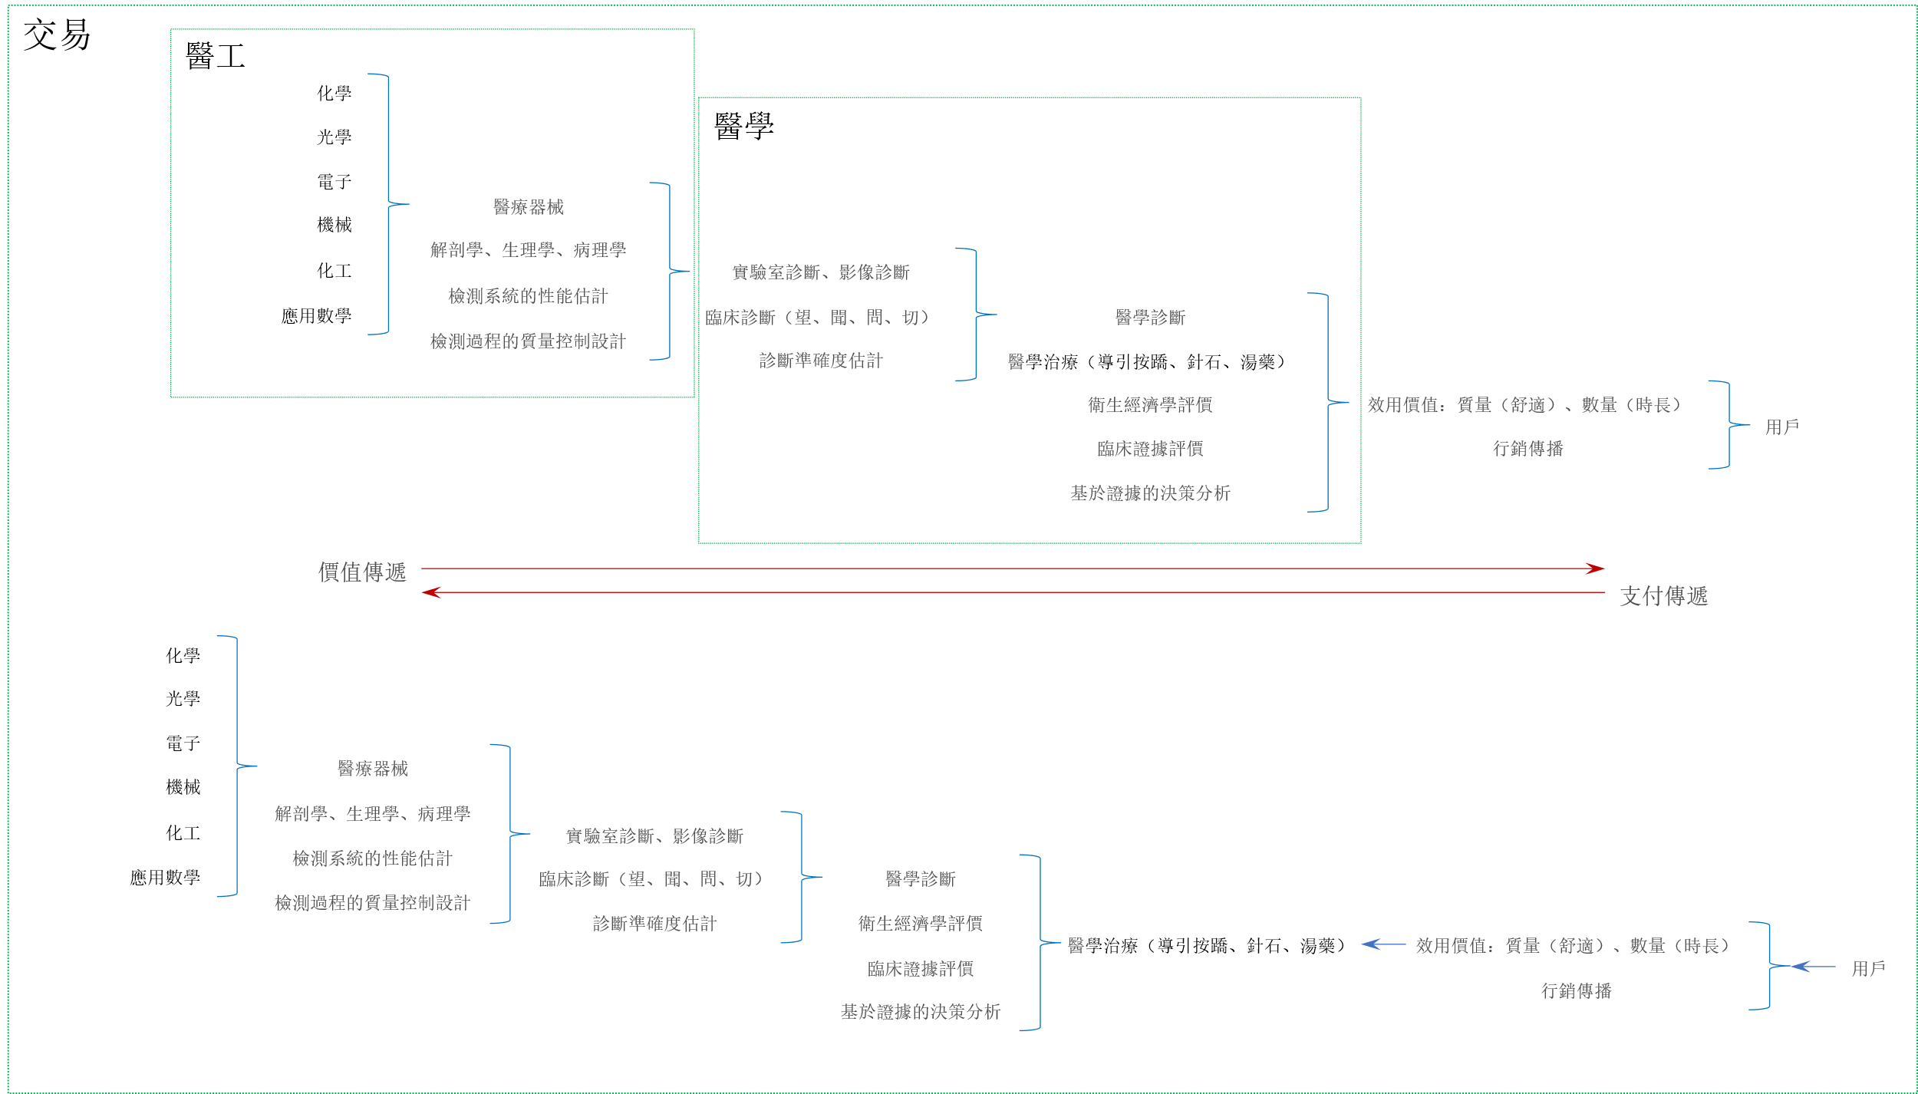

Slide 4
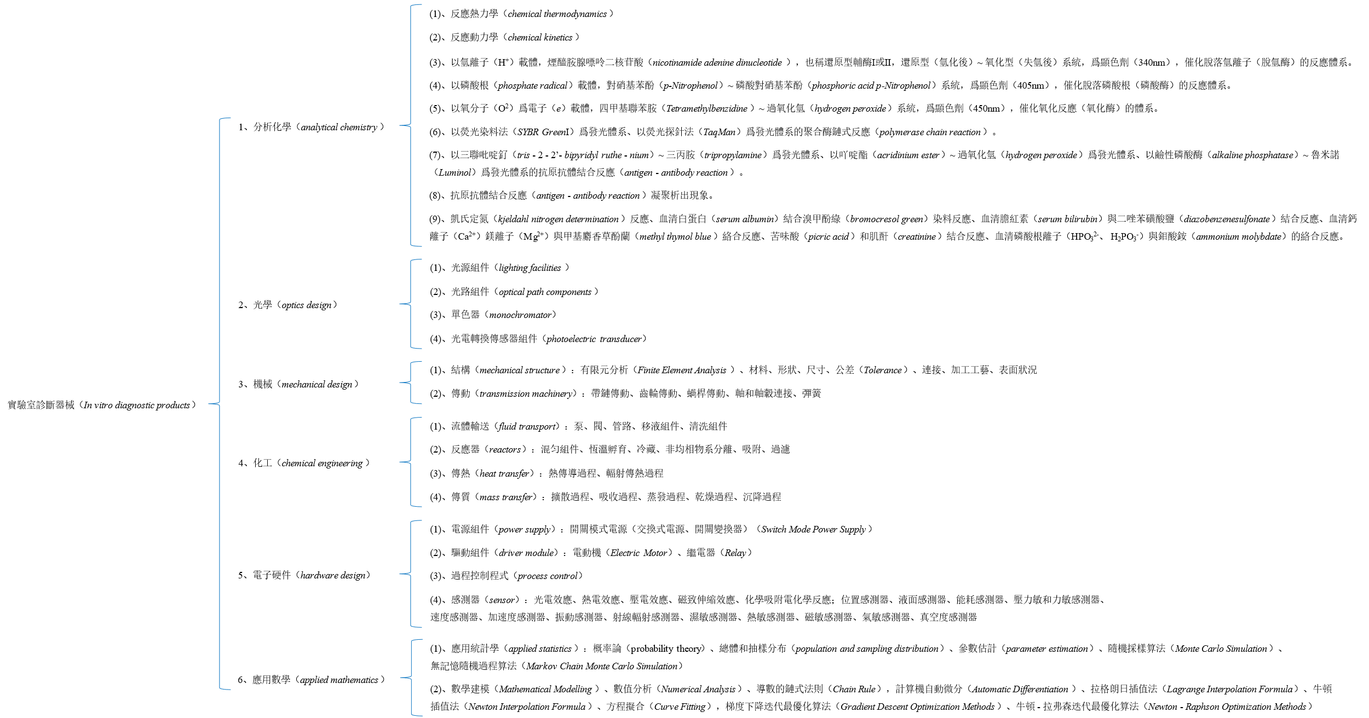

Slide 5
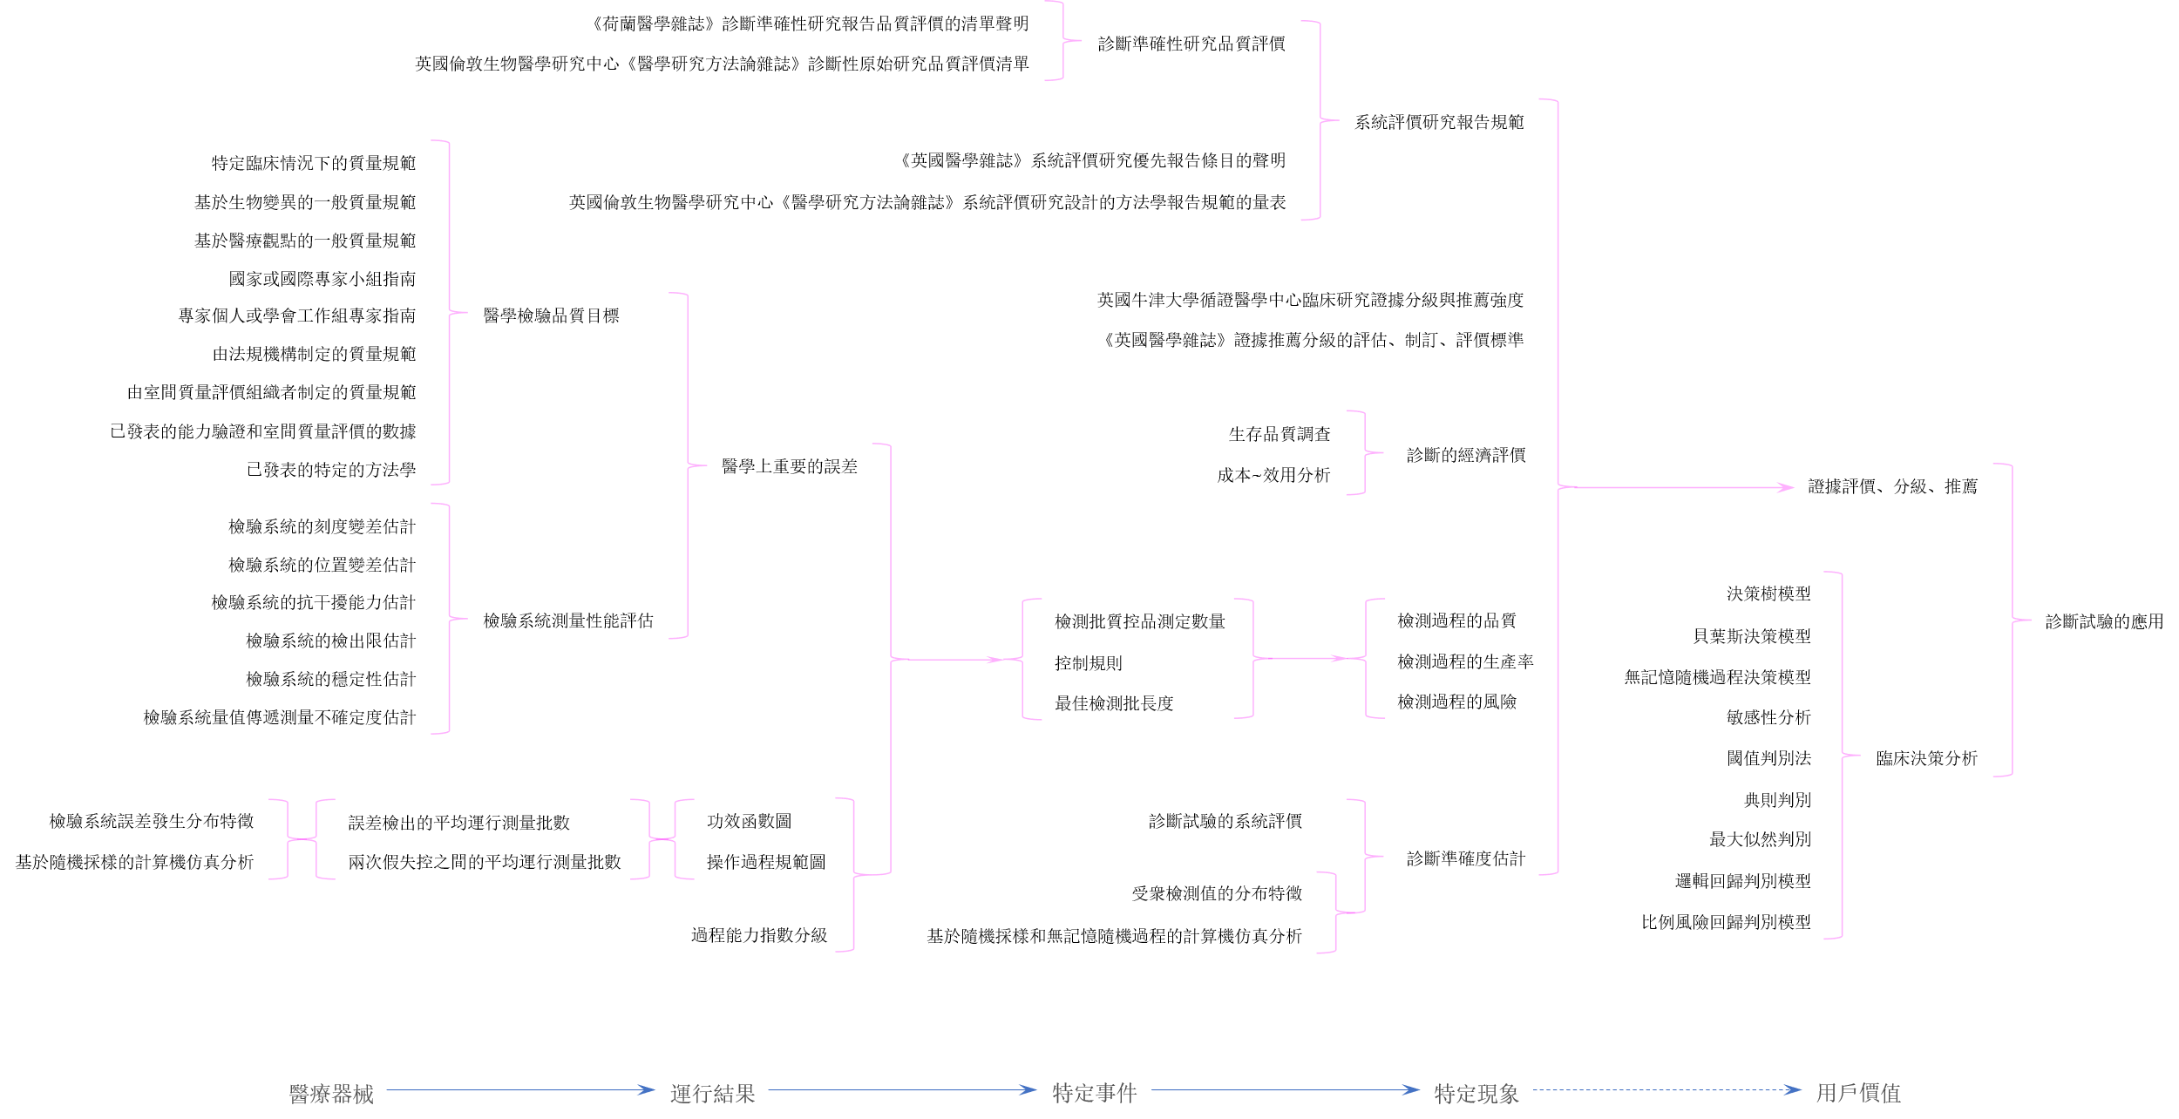

Slide 6
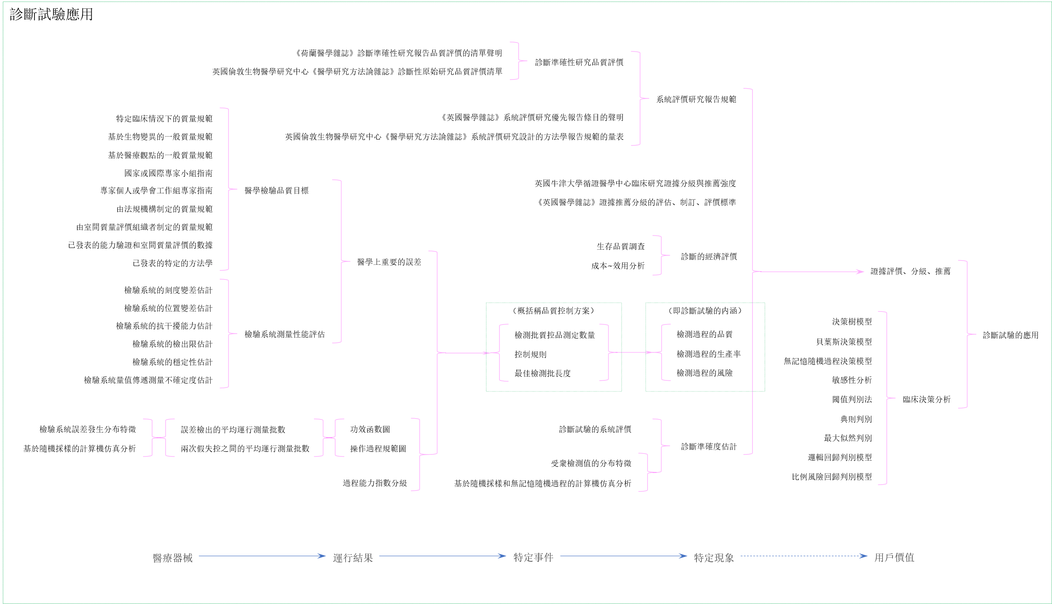

Slide 7
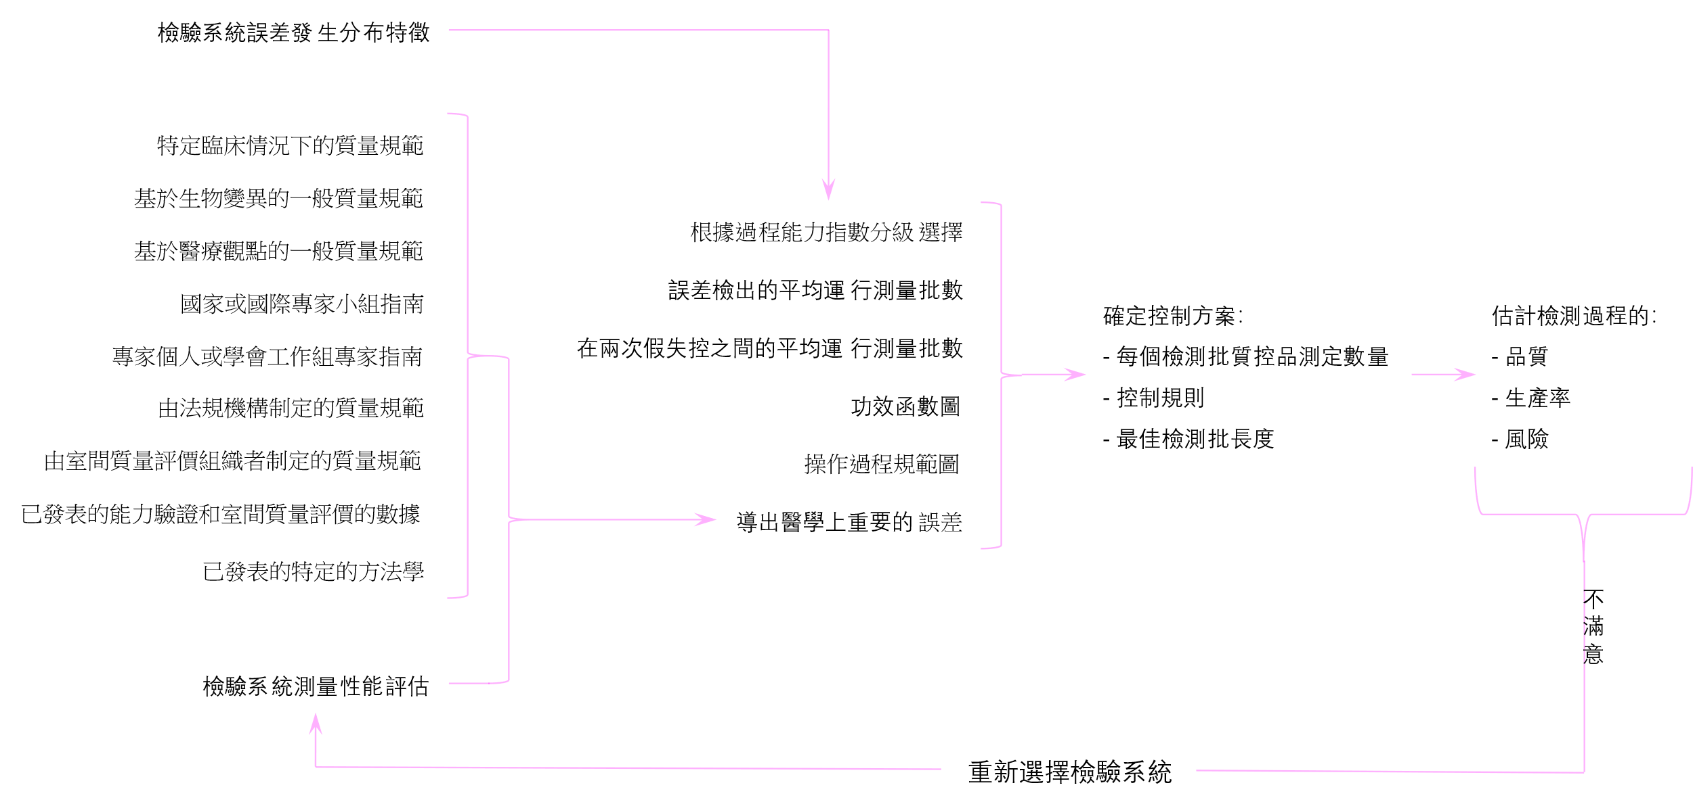

Slide 8
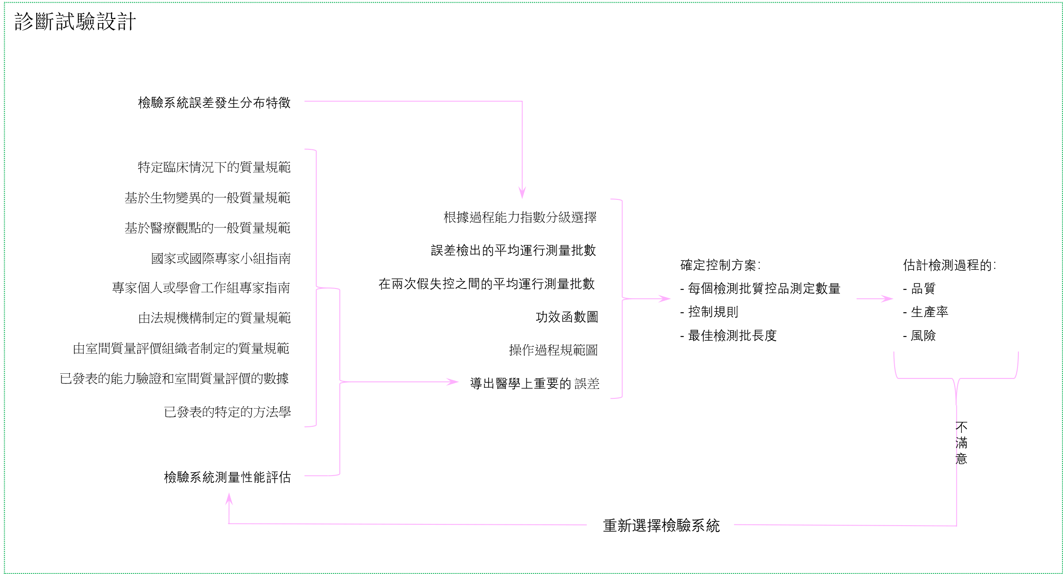

Slide 9
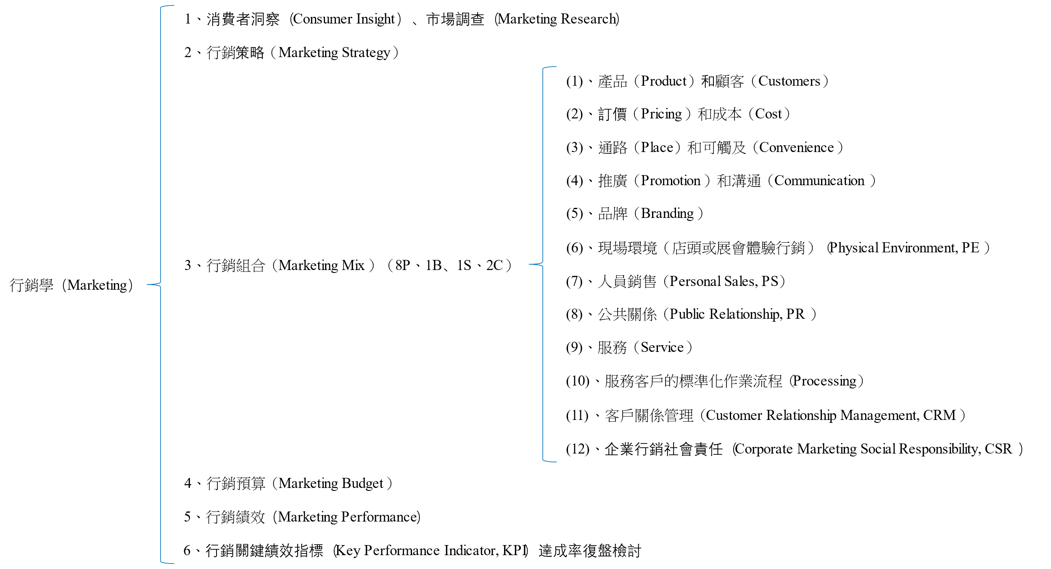

Slide 10
交易
化學
光學
電子
機械
醫療器械
化工
解剖學、生理學、病理學
實驗室診斷、影像診斷
應用數學
檢測系統的性能估計
臨床診斷（望、聞、問、切）
醫學診斷
檢測過程的質量控制設計
診斷準確度估計
醫學治療（導引按蹻、針石、湯藥）
衛生經濟學評價
效用價值：質量（舒適）、數量（時長）
用戶
臨床證據評價
行銷傳播
基於證據的決策分析
價值傳遞
支付傳遞
化學
光學
電子
機械
醫療器械
化工
解剖學、生理學、病理學
實驗室診斷、影像診斷
應用數學
檢測系統的性能估計
醫學診斷
臨床診斷（望、聞、問、切）
檢測過程的質量控制設計
診斷準確度估計
衛生經濟學評價
醫學治療（導引按蹻、針石、湯藥）
效用價值：質量（舒適）、數量（時長）
臨床證據評價
用戶
基於證據的決策分析
行銷傳播

Slide 11
交易
醫工
化學
光學
醫學
電子
機械
醫療器械
化工
解剖學、生理學、病理學
實驗室診斷、影像診斷
應用數學
檢測系統的性能估計
臨床診斷（望、聞、問、切）
醫學診斷
檢測過程的質量控制設計
診斷準確度估計
醫學治療（導引按蹻、針石、湯藥）
衛生經濟學評價
效用價值：質量（舒適）、數量（時長）
用戶
臨床證據評價
行銷傳播
基於證據的決策分析
價值傳遞
支付傳遞
化學
光學
電子
機械
醫療器械
化工
解剖學、生理學、病理學
實驗室診斷、影像診斷
應用數學
檢測系統的性能估計
醫學診斷
臨床診斷（望、聞、問、切）
檢測過程的質量控制設計
診斷準確度估計
衛生經濟學評價
醫學治療（導引按蹻、針石、湯藥）
效用價值：質量（舒適）、數量（時長）
臨床證據評價
用戶
基於證據的決策分析
行銷傳播

Slide 12
(1)、反應熱力學（chemical thermodynamics）
(2)、反應動力學（chemical kinetics）
(3)、以氫離子（H⁺）載體，煙醯胺腺嘌呤二核苷酸（nicotinamide adenine dinucleotide），也稱還原型輔酶Ⅰ或Ⅱ，還原型（氫化後）~ 氧化型（失氫後）系統，爲顯色劑（340nm），催化脫落氫離子（脫氫酶）的反應體系。
(4)、以磷酸根（phosphate radical）載體，對硝基苯酚（p-Nitrophenol）~ 磷酸對硝基苯酚（phosphoric acid p-Nitrophenol）系統，爲顯色劑（405nm），催化脫落磷酸根（磷酸酶）的反應體系。
(5)、以氧分子（O²）爲電子（e）載體，四甲基聯苯胺（Tetramethylbenzidine）~ 過氧化氫（hydrogen peroxide）系統，爲顯色劑（450nm），催化氧化反應（氧化酶）的體系。
1、分析化學（analytical chemistry）
(6)、以熒光染料法（SYBR GreenⅠ）爲發光體系、以熒光探針法（TaqMan）爲發光體系的聚合酶鏈式反應（polymerase chain reaction）。
(7)、以三聯吡啶釕（tris - 2 - 2’- bipyridyl ruthe - nium）~ 三丙胺（tripropylamine）爲發光體系、以吖啶酯（acridinium ester）~ 過氧化氫（hydrogen peroxide）爲發光體系、以鹼性磷酸酶（alkaline phosphatase）~ 魯米諾（Luminol）爲發光體系的抗原抗體結合反應（antigen - antibody reaction）。
(8)、抗原抗體結合反應（antigen - antibody reaction）凝聚析出現象。
(9)、凱氏定氮（kjeldahl nitrogen determination）反應、血清白蛋白（serum albumin）結合溴甲酚綠（bromocresol green）染料反應、血清膽紅素（serum bilirubin）與二唑苯磺酸鹽（diazobenzenesulfonate）結合反應、血清鈣離子（Ca²⁺）與鄰甲酚酞絡合酮反應、鎂離子（Mg²⁺）與甲基麝香草酚蘭（methyl thymol blue）絡合反應、苦味酸（picric acid）和肌酐（creatinine）結合反應、血清磷酸根離子（HPO₃²⁻、 H₂PO₃⁻）與鉬酸銨（ammonium molybdate）的絡合反應。
(1)、光源組件（lighting facilities）
(2)、光路組件（optical path components）
2、光學（optics design）
(3)、單色器（monochromator）
(4)、光電轉換傳感器組件（photoelectric transducer）
(1)、結構（mechanical structure）：有限元分析（Finite Element Analysis）、材料、形狀、尺寸、公差（Tolerance）、連接、加工工藝、表面狀況
3、機械（mechanical design）
(2)、傳動（transmission machinery）：帶鏈傳動、齒輪傳動、蝸桿傳動、軸和軸轂連接、彈簧
實驗室診斷器械（In vitro diagnostic products）
(1)、流體輸送（fluid transport）：泵、閥、管路、移液組件、清洗組件
(2)、反應器（reactors）：混匀組件、恆溫孵育、冷藏、非均相物系分離、吸附、過濾
4、化工（chemical engineering）
(3)、傳熱（heat transfer）：熱傳導過程、輻射傳熱過程
(4)、傳質（mass transfer）：擴散過程、吸收過程、蒸發過程、乾燥過程、沉降過程
(1)、電源組件（power supply）：開關模式電源（交換式電源、開關變換器）（Switch Mode Power Supply）
(2)、驅動組件（driver module）：電動機（Electric Motor）、繼電器（Relay）
5、電子硬件（hardware design）
(3)、過程控制程式（process control）
(4)、感測器（sensor）：光電效應、熱電效應、壓電效應、磁致伸縮效應、化學吸附電化學反應；位置感測器、液面感測器、能耗感測器、壓力敏和力敏感測器、速度感測器、加速度感測器、振動感測器、射線輻射感測器、濕敏感測器、熱敏感測器、磁敏感測器、氣敏感測器、真空度感測器
(1)、應用統計學（applied statistics）：概率論（probability theory）、總體和抽樣分布（population and sampling distribution）、參數估計（parameter estimation）、隨機採樣算法（Monte Carlo Simulation）、無記憶隨機過程算法（Markov Chain Monte Carlo Simulation）
6、應用數學（applied mathematics）
(2)、數學建模（Mathematical Modelling）、數值分析（Numerical Analysis）、導數的鏈式法則（Chain Rule），計算機自動微分（Automatic Differentiation）、拉格朗日插值法（Lagrange Interpolation Formula）、牛頓插值法（Newton Interpolation Formula）、方程擬合（Curve Fitting），梯度下降迭代最優化算法（Gradient Descent Optimization Methods）、牛頓 - 拉弗森迭代最優化算法（Newton - Raphson Optimization Methods）
Notes:
1、以氫離子（H⁺）載體，煙醯胺腺嘌呤二核苷酸（nicotinamide adenine dinucleotide），也稱還原型輔酶Ⅰ或Ⅱ，還原型（氫化後）~ 氧化型（失氫後）系統，爲顯色劑（340nm），催化脫落氫離子（脫氫酶）或催化結合氫離子（羥化酶）的反應體系。脫氫酶將蛋白質殘基上的氫離子轉移至氫離子受體氧化型煙醯胺腺嘌呤二核苷酸（NAD⁺）上，羥化酶從氫離子供體還原型煙醯胺腺嘌呤二核苷酸（NADH）將氫離子轉移至蛋白質殘基上。
常用的工具酶：乳酸脫氫酶（lactic dehydrogenase）、蘋果酸脫氫酶（malate dehydrogenase）、乙醛脫氫酶（acetaldehyde dehydrogenase）、葡萄糖六磷酸脫氫酶（glucose-6-phosphate dehydrogenease）、羥化酶（hydroxylase）。
利用此示蹤系統開發的檢驗項目有：丙氨酸氨基轉移酶（ALT）、天門冬氨酸氨基轉移酶（AST）、肌酸激酶（CK）、乳酸脫氫酶（LDH）、肌酸激酶同工酶MB（CK-MB）、α-羥丁酸脫氫酶（α-HBDH）、葡萄糖（Glu）、尿素氮（UREA）、血清氨離子（NH₄⁺ ）、血清碳酸根離子（CO₃²⁻ 、HCO₃⁻ ）等。
2、以磷酸根（phosphate radical）載體，對硝基苯酚（p-Nitrophenol）~ 磷酸對硝基苯酚（phosphoric acid p-Nitrophenol）系統，爲顯色劑（405nm），催化脫落磷酸根（磷酸酶）或催化結合磷酸根（激酶）的反應體系。磷酸酶將蛋白質殘基上的磷酸根裂解爲游離磷酸根離子，激酶從磷酸根供體三磷酸腺苷（ATP）將磷酸根轉移至蛋白質殘基上，
常用的工具酶：鹼性磷酸酶（alkaline phosphatase）、己糖激酶（hexokinase）。
利用此示蹤系統開發的檢驗項目有：鹼性磷酸酶（ALP）、酸性磷酸酶（ACP）、γ-穀氨酰氨基轉移酶（γ-GT）、澱粉酶（AMY）等。
3、以氧分子（O²）爲電子（e）載體，四甲基聯苯胺（Tetramethylbenzidine）~ 過氧化氫（hydrogen peroxide）系統，爲顯色劑（450nm），催化氧化反應（氧化酶）或催化還原反應（葉綠素光解酶）的體系。氧化酶從葡萄糖（glucose）上將電子轉移至電子受體氧分子（O₂）上，葉綠素光解酶通過光催化從電子供體水分子（H₂O）將電子轉移至電子受體還原型共價氧原子（O²⁻）。
常用的工具酶：葡萄糖氧化酶（glucose oxidase）、過氧化物歧化酶（peroxide dismutase）、脂（肪）氧合酶（Lipoxygenase）。
利用此示蹤系統開發的檢驗項目有：總膽固醇（TC）、甘油三酯（TG）、高密度脂蛋白（HDL-C）、低密度脂蛋白（LDL-C）、葡萄糖（Glu）、肌酸酐（Crea）、尿酸（UA）等。
4、以三聯吡啶釕（tris - 2 - 2’- bipyridyl ruthe - nium）~ 三丙胺（tripropylamine）爲發光體系、以吖啶酯（acridinium ester）~ 過氧化氫（hydrogen peroxide）爲發光體系、以鹼性磷酸酶（alkaline phosphatase）~ 魯米諾（Luminol）爲發光體系的抗原抗體結合反應（antigen - antibody reaction）。
常用的工具酶：鹼性磷酸酶（alkaline phosphatase）。
利用此示蹤系統開發的檢驗項目有：促卵泡生成激素（FSH）、促黃體生成激素（LH）、催乳素（PRL）、雌二醇（E2）、孕酮（P）、睾酮（T）、甲狀腺素（T4）、三碘甲狀腺原氨酸（T3）、促甲狀腺激素（TSH）、游離三碘甲狀腺原氨酸（fT3）、游離甲狀腺素（fT4）、乙肝病毒表面抗原（HBsAg）、乙肝病毒核心抗體（HBcAb）、乙肝病毒 e 抗體（HBeAb）、乙肝病毒 e 抗原（HBeAg）、乙肝病毒表面抗原（HBsAb）等。
5、抗原抗體結合反應（antigen - antibody reaction）凝聚析出現象。
利用此示蹤系統開發的檢驗項目有：載脂蛋白A1（Apo-A1）、載脂蛋白B（Apo-B）、脂蛋白a（Lpa）、前白蛋白（PA）等。
6、以熒光染料法（SYBR GreenⅠ）爲發光體系、以熒光探針法（TaqMan）爲發光體系的聚合酶鏈式反應（polymerase chain reaction）。
利用此示蹤系統開發的檢驗項目有：乙肝病毒核糖核酸（HBV-DNA）、丙肝病毒脫氧核糖核酸（HCV-RNA）、人類白細胞抗原B27檢測（B-27）、氯吡格雷用藥人類CYP2C19基因突變檢測（CYP2C19）、硝酸甘油用藥人類ALDH2基因突變檢測（ALDH2）等。

Slide 13
診斷試驗應用
《荷蘭醫學雜誌》診斷準確性研究報告品質評價的清單聲明
診斷準確性研究品質評價
英國倫敦生物醫學研究中心《醫學研究方法論雜誌》診斷性原始研究品質評價清單
系統評價研究報告規範
特定臨床情況下的質量規範
《英國醫學雜誌》系統評價研究優先報告條目的聲明
基於生物變異的一般質量規範
英國倫敦生物醫學研究中心《醫學研究方法論雜誌》系統評價研究設計的方法學報告規範的量表
基於醫療觀點的一般質量規範
國家或國際專家小組指南
專家個人或學會工作組專家指南
醫學檢驗品質目標
英國牛津大學循證醫學中心臨床研究證據分級與推薦強度
由法規機構制定的質量規範
《英國醫學雜誌》證據推薦分級的評估、制訂、評價標準
由室間質量評價組織者制定的質量規範
已發表的能力驗證和室間質量評價的數據
生存品質調查
已發表的特定的方法學
醫學上重要的誤差
成本~效用分析
診斷的經濟評價
證據評價、分級、推薦
檢驗系統的刻度變差估計
檢驗系統的位置變差估計
（概括稱品質控制方案）
（即診斷試驗的内涵）
檢驗系統的抗干擾能力估計
決策樹模型
檢驗系統的檢出限估計
檢驗系統測量性能評估
檢測批質控品測定數量
檢測過程的品質
貝葉斯決策模型
診斷試驗的應用
檢驗系統的穩定性估計
控制規則
檢測過程的生產率
無記憶隨機過程決策模型
檢驗系統量值傳遞測量不確定度估計
最佳檢測批長度
檢測過程的風險
敏感性分析
閾值判別法
臨床決策分析
典則判別
檢驗系統誤差發生分布特徵
誤差檢出的平均運行測量批數
功效函數圖
診斷試驗的系統評價
最大似然判別
基於隨機採樣的計算機仿真分析
兩次假失控之間的平均運行測量批數
操作過程規範圖
診斷準確度估計
受衆檢測值的分布特徵
邏輯回歸判別模型
過程能力指數分級
基於隨機採樣和無記憶隨機過程的計算機仿真分析
比例風險回歸判別模型
醫療器械
運行結果
特定事件
特定現象
用戶價值

Slide 14
診斷試驗設計
檢驗系統誤差發生分布特徵
特定臨床情況下的質量規範
基於生物變異的一般質量規範
基於醫療觀點的一般質量規範
根據過程能力指數分級選擇
國家或國際專家小組指南
誤差檢出的平均運行測量批數
確定控制方案：
- 每個檢測批質控品測定數量
- 控制規則
- 最佳檢測批長度
估計檢測過程的：
- 品質
- 生產率
- 風險
專家個人或學會工作組專家指南
在兩次假失控之間的平均運行測量批數
由法規機構制定的質量規範
功效函數圖
由室間質量評價組織者制定的質量規範
操作過程規範圖
已發表的能力驗證和室間質量評價的數據
導出醫學上重要的誤差
已發表的特定的方法學
不滿意
檢驗系統測量性能評估
重新選擇檢驗系統

Slide 15
1、消費者洞察（Consumer Insight）、市場調查（Marketing Research）
2、行銷策略（Marketing Strategy）
(1)、產品（Product）和顧客（Customers）
(2)、訂價（Pricing）和成本（Cost）
(3)、通路（Place）和可觸及（Convenience）
(4)、推廣（Promotion）和溝通（Communication）
(5)、品牌（Branding）
(6)、現場環境（店頭或展會體驗行銷）（Physical Environment, PE）
3、行銷組合（Marketing Mix）（8P、1B、1S、2C）
行銷學（Marketing）
(7)、人員銷售（Personal Sales, PS）
(8)、公共關係（Public Relationship, PR）
(9)、服務（Service）
(10)、服務客戶的標準化作業流程（Processing）
(11)、客戶關係管理（Customer Relationship Management, CRM）
(12)、企業行銷社會責任（Corporate Marketing Social Responsibility, CSR）
4、行銷預算（Marketing Budget）
5、行銷績效（Marketing Performance）
6、行銷關鍵績效指標（Key Performance Indicator, KPI）達成率復盤檢討

Slide 16
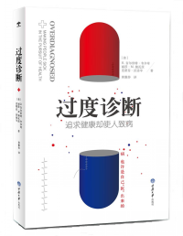
過度診斷：
作 者：(美)韋爾奇著 (美)施瓦茨著 (美)沃洛辛著 黃雅莎譯
重慶:重慶大學出版社 ,2015
深圳市科技圖書館藏

